Slide 1
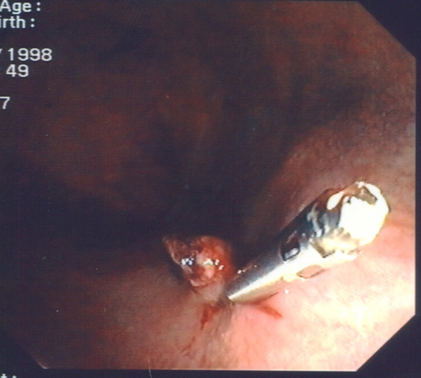
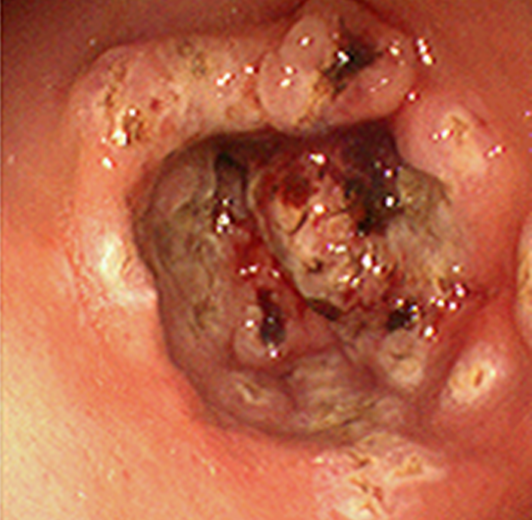
Αιμορραγία ανώτερου πεπτικού – ο ρόλος του ελικοβακτηριδίου
Γ.Ι. Θεοχάρης. Διευθυντής ΕΣΥ
Γαστρεντερολόγος. ΠΝΠ Ρίου

Slide 2
Οξεία αιμορραγία ανώτερου πεπτικού (OAAΠ)
Μη κιρσική οξεία αιμορραγία ανώτερου πεπτικού:
80-160 ασθενείς / 100,000 ασθενείς.
Θνητότητα: 2% -15%.
Πιο συχνό αίτιο ΟΑΑΠ: Πεπτικό έλκος (Η. Pylori, NSAIDs)
Hreinsson JP, et al. Scand J Gastroenterol. 2013;48(4):439-447
R de Franchis et al. J Hepatol. 2022 April ; 76(4): 959–974..

Slide 3
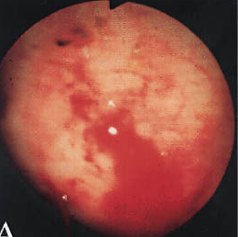
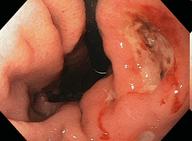
Αιτίες αιμορραγίας ανώτερου πεπτικού
Aιτίες | %
Πεπτικά έλκη στομάχου/12λου | 40-63
Διαβρώσεις στομάχου – 12λου | 18-22
Κιρσοί οισοφάγου / θόλου / έκτοποι | 4-16
Νεοπλάσματα | 2.6 - 4
Mallory – Weiss σχάση | 5-7.4
Πυλαία γαστροπάθεια | 1
Οισοφαγίτιδα | 8-20
Αγγειoδυσπλασίες | 4-6
Dielafoy’s lesion | 1,5-2,3
Αορτοεντερικό συρίγγιο | < 1
Όχι ανεύρεση αιτίου | 10-15%
Alali AA, Barkun AN. Gastroenterol Rep (Oxf)2023 Mar 20:11:goad011

Slide 4
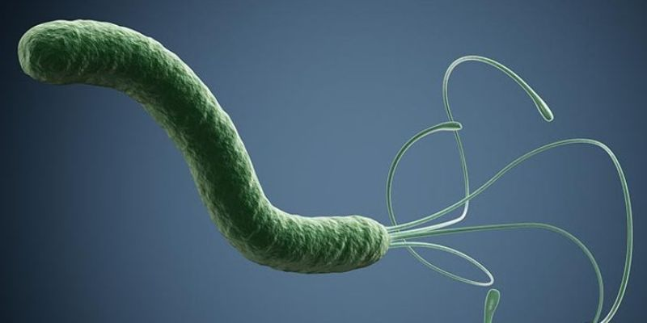
ΗΡ : γενικά
Gram (-) βακτήριο που προσβάλλει το επιθήλιο του στομάχου.
Ανακάλυψη : το 1983. Από τότε παραμένει το πιο συχνό αίτιο βακτηριακής λοίμωξης παγκοσμίως: > 50 % παγκόσμιου πληθυσμού, κυρίως σε αναπτυσσόμενες χώρες.
Σημαντικός παράγοντας για γαστρίτιδα, πεπτικό έλκος και γαστρικό καρκίνο (MALT/ αδενοκαρκίνωμα στομάχου).- Νοσηρότητα, θνητότητα.
World Health Organization (WHO): Μοναδικός βακτηριακός παράγοντας που ταξινομείται ως Τύπου Ι καρκινογόνο.
Αν δεν θεραπευτεί, παραμένει συνήθως στον στόμαχο εφ’ όρου ζωής .
Adu‑Aryee et al. BMC Res Notes
JKY, et al. Gastroenterol 2017;153:420–429

Slide 5
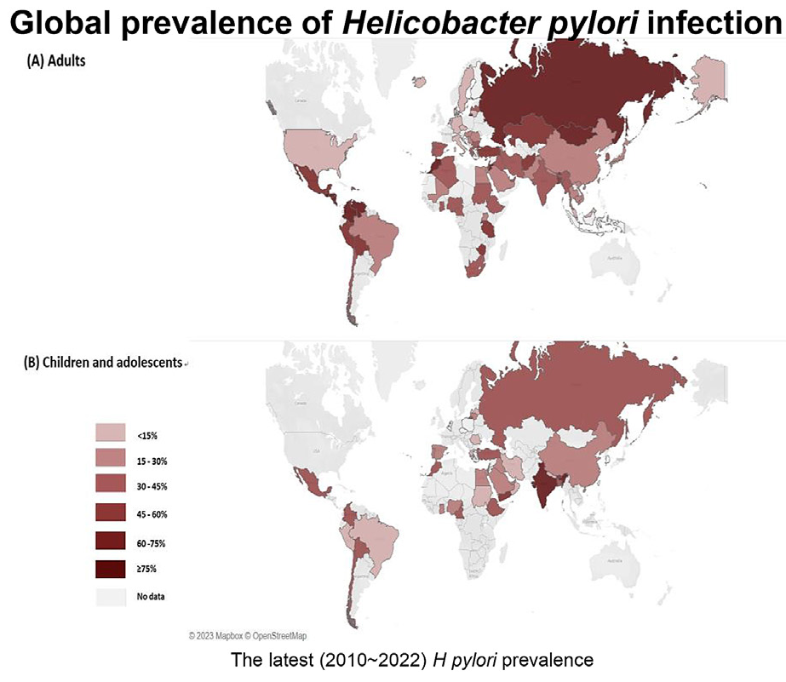
Συνήθως σε χώρες με χαμηλό κοινωνικο-οικονομικό status, με συγχρωτισμό, κακή υγιεινή και κακή ποιότητα νερού.
Σε αναπτυγμένες χώρες επίπτωση <40%.
Σε αναπτυσσόμενες >50 % (ως και >80%).
Chen HC, et al. Gastroenterol 2024;166:605–619
Adu‑Aryee et al. BMC Res Notes

Slide 6

ΟΑΑΠ- Ο ρόλος του ελικοβακτηριδίου
Ι. Μηχανισμός ΟΑΑΠ από ελικοβακτηρίδιο.
ΙΙ. Διάγνωση ΗΡ.
ΙΙΙ. Η εκρίζωση HP:
-Α. Μείωση επίπτωσης ΗΡ.
-Β. Μείωση επίπτωσης πεπτικών ελκών.
- Γ. Μείωση ΟΑΑΠ από πεπτικά έλκη.
- Δ. Μείωση γαστρικών καρκίνων.
- Ε. Επίδραση στη θνητότητα από ΟΑΑΠ (?)
ΙV. Σε ΟΑΑΠ πότε πρέπει να γίνεται η εκρίζωση.
V. Πώς μπορούμε να μειώσουμε τον κίνδυνο αιμορραγίας από πεπτικά έλκη

Slide 7
Ι. Μηχανισμός ΟΑΑΠ – ΗΡ (+)
Λοίμωξη Η Pylori :
-προσκόλληση στα γαστρικά κύτταρα
Chronic superficial gastritis/ duodenal inflammation.
-Απελευθέρωση τοξινών (VacA, Cag A)
-Προσέλκυση φλεγμονωδών κυττάρων (διήθηση από ουδετερόφιλα).
Αυξημένη παραγωγή κυττοκινών.
Απορρύθμιση προστατευτικής βλεννογόνου στιβάδας.
- Μείωση έκκρισης βλέννας, διττανθρακικών.
- Αύξηση γαστρικού οξέος και πεψίνης
- Ο βλεννογόνος γίνεται ευάλωτος σε διάβρωση.
Διάβρωση γαστρικού/12δακτυλικού βλεννογόνου---Δημιουργία πεπτικού έλκους.
Διάβρωση αιμοφόρων αγγείων από έλκος---- ΟΑΑΠ
Zang W, et al. Front Microbiol. 2025 May 14:16:1510126.
Popa DG, et al. Exp Ther Med 2021 Oct; 22 (4):1147

Slide 8
ΙΙ. Διάγνωση Η Ρylori
- Φυσιολογικός βλεννογόνος χωρίς λοίμωξη από ΗΡ (non- gastritis).
- Λοίμωξη από ΗΡ(active gastritis).
- Παρελθούσα λοίμωξη από ΗΡ (inactive gastritis).
Toyoshima O, et al. World J Gastroenterol 2020 February 7; 26(5): 466-477

Slide 9
Kyoto classification score (0-8)
Kyοto classification | Score
Ατροφία
όχι,C1 | 0
C2,c3 | 1
01-03 | 2
Εντερική μεταπλασία
όχι | 0
άντρο | 1
Σώμα και άντρο | 2
Kyοto classification | Score
Υπερτροφικές πτυχές
όχι | 0
ναι | 1
Οζώδης διαμόρφωση
όχι | 0
ναι | 1
Διάχυτη ερυθρότητα
όχι | 0
Ήπια (με RAC) | 1
Σοβαρού βαθμού | 2
Kyoto classification =0 : Όχι H. pylori λοίμωξη.
Kyoto classification score ≥ 2: δείχνει H. pylori λοίμωξη.
Kyoto classification score ≥ 4 μπορεί να δείχνει κίνδυνο γαστρικού καρκίνου
RAC: Regular arrangement of collecting venules

Slide 10
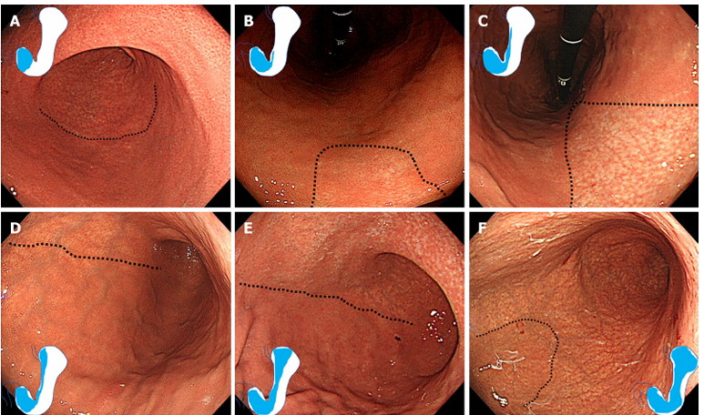
Ατροφία στομάχου
C2
C3
C1 ( Ατροφία άντρου)
O1
O2
O3
Toyoshima O, et al. World J Gastroenterol 2020 February 7; 26(5): 466-477

Slide 11
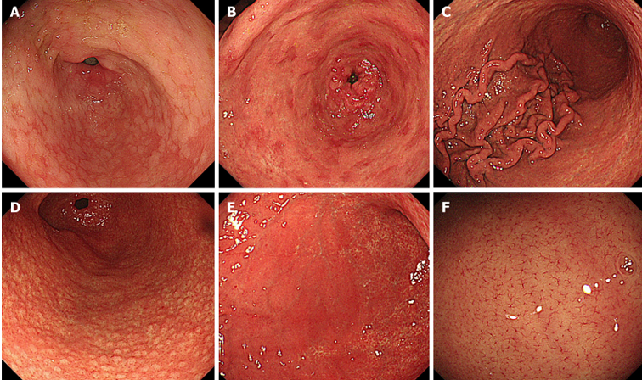
Κατά τόπους ερυθρότητα
(Map-like redness)
Υπερτροφικές πτυχές
Εντερική μεταπλασία
Οζώδης διαμόρφωση
Διάχυτη ερυθρότητα
RAC (Regular arrangement of collecting venules)

Slide 12
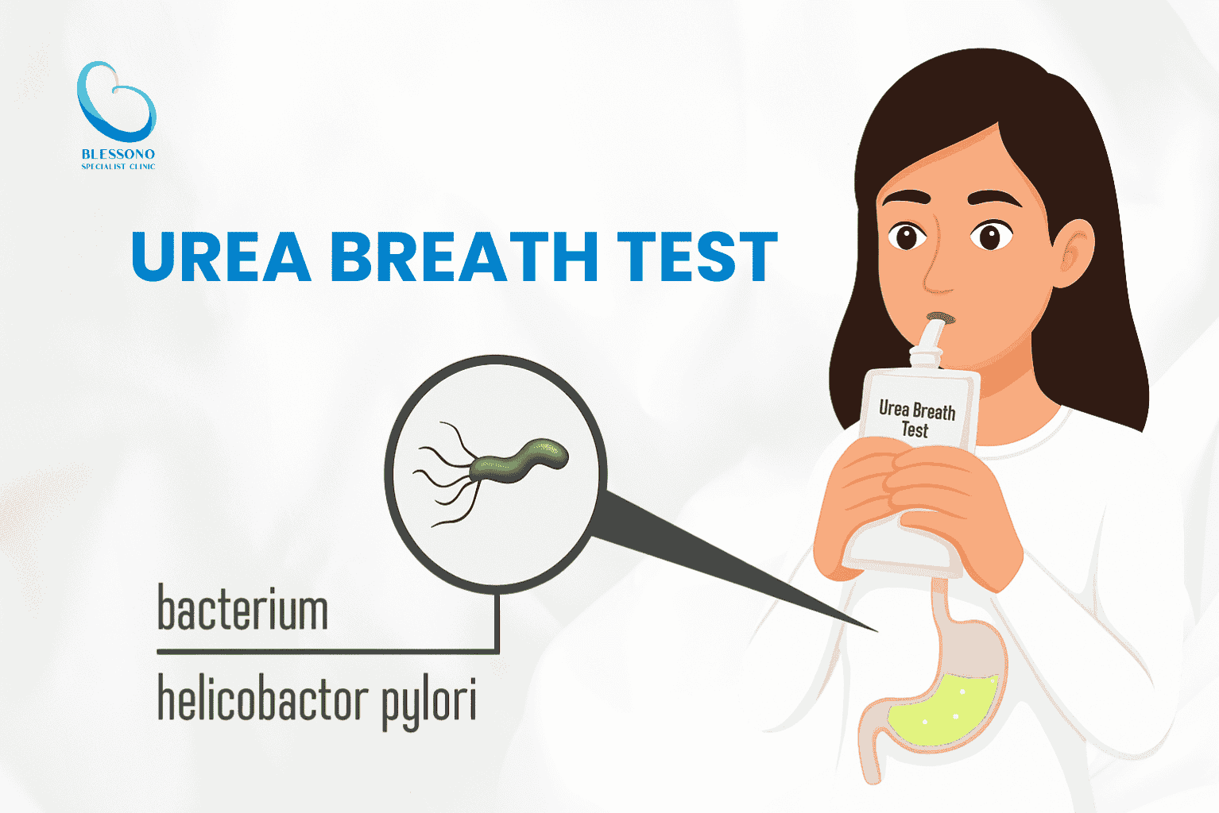
Διαγνωστικά τεστ ανίχνευσης ΗΡ
I. Επεμβατικά:
Α. Συνέχιση PPIs: - Βιοψία, (υψηλή ευαισθησία και ειδικότητα),
- Καλλιέργεια (ειδικότητα 100%,πολλαπλές αποτυχίες θεραπειών έλεγχος ευαισθησίας σε αντιβιοτικά, όμως μειωμένη διαθεσιμότητα, υψηλό κόστος).
Β. Διακοπή PPIs 2w -4w: Rapid Urease test (RUT). (χαμηλό κόστος)
II. Μη επεμβατικά test:
Α. Συνέχιση PPIs: - Αντισώματα ορού ή ούρων (χαμηλό κόστος, μη χρήσιμο μετά
από θεραπεία εκρίζωσης).
Β. Διακοπή PPIs 2w -4w: Urea breath test (UBT) (Προ και μετά τη θεραπεία εκρίζωσης).
Αντιγόνο κοπράνων (stool antigen test- SAT).
Isomoto H, et al. J. Gastroenterol 2026 Mar 28.

Slide 13
ΙΙΙ. Α. Μείωση επίπτωσης ΗΡ
Λόγω της:
- εκρίζωσης ΗΡ παγκοσμίως
- βελτίωσης κοινωνικο-οικονομικού status και συνθηκών υγιεινής?
Παγκόσμια μείωση επίπτωσης ΗΡ από 52.6% προ του 1990 σε 43.9% από 2015 - 2022 σε ενήλικες.
Αλλά 35.1% σε παιδιά / εφήβους από 2015- 2022.

Slide 14
Β. Εκρίζωση ΗΡ: μειώνει την επίπτωση πεπτικών ελκών
ΗΡ κύριος αιτιολογικός παράγοντας δημιουργίας πεπτικού έλκους.
1^{η} δεκαετία μετά την ανακάλυψη του H. pylori, ~95% 12δακτυλικών ελκών και 85% γαστρικών ελκών συσχετιζόταν με την λοίμωξη από H. Pylori.
HP (+) : Lifetime risk πεπτικού έλκους 15%- 20%.
Η εκρίζωσή του μειώνει σημαντικά την πιθανότητα υποτροπής έλκους (γαστρικών, 12δακτυλικών).
Μετανάλυση 55 μελετών: Υπεροχή στην επούλωση των 12δακτυλικών ελκών vs PPIS, μη θεραπείας.
Ali A., et al. Gastroenterology Report, 11, 2023, goad011
Katelaris P, et al. J Clin Gastroenterol 2023;57:111-126.
Ford AC, et al. Cochrane Database Syst Rev 2016;4:CD003840
Gisbert JP, et al. Aliment Pharmacol Ther 2004; 19: 617‑629.

Slide 15
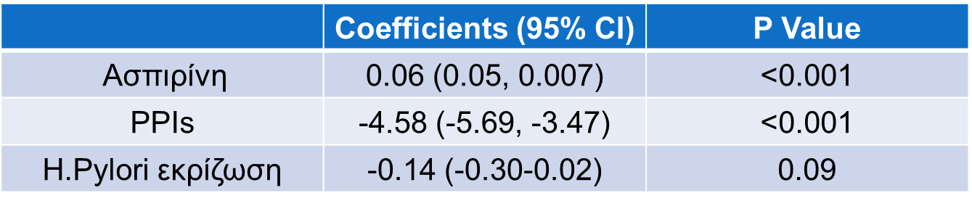
Γ. H εκρίζωση Η. Pylori άλλαξε επιδημιολογία OAAΠ από πεπτικά έλκη.
Ο κίνδυνος από αιμορραγία πεπτικών ελκών αυξάνεται όταν ΗΡ (+) κατά 1,7 φορές.
Εκρίζωση H. Pylori, }
PPIs, }
Εύκολη πρόσβαση σε ενδοσκόπηση } ---μείωση νοσηλειών για αιμορραγία από πεπτικά έλκη
τις τελευταίες δεκαετίες.
Πιο συχνά σε ασθενείς:
- ηλικιωμένους (> 60% ασθενών >60 ετών και περίπου 20% >80 ετών).
- που λαμβάνουν νεότερα αντιαιμοπεταλιακά, αντιπηκτικά , non-steroidal anti-inflammatory drugs (NSAIDs), αναστολείς cyclo-oxygenase 2 (COX 2) και συνδυασμούς.
-με συν-νοσηρότητα.
Wong SH, Sung JJY. Best Pract Res ClinGastroenterol. 2013 Oct;27(5):639-47.
Popa DG, et al. Exp Ther Med. 2021 Oct;22(4):1147.

Slide 16
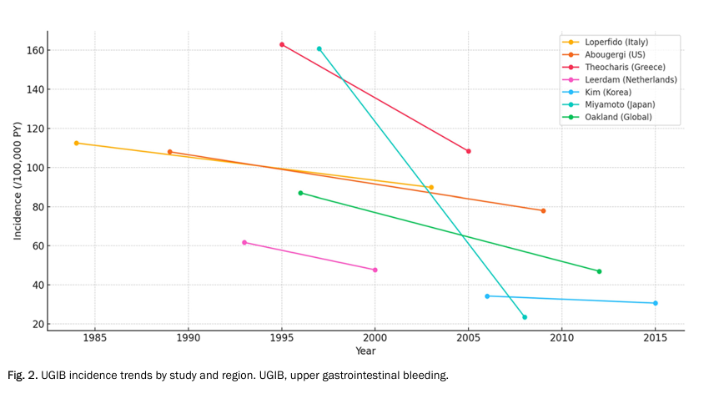
Lee H, et al. Korean J Gastroenterol Vol. 85 No. 4, 484-490

Slide 17
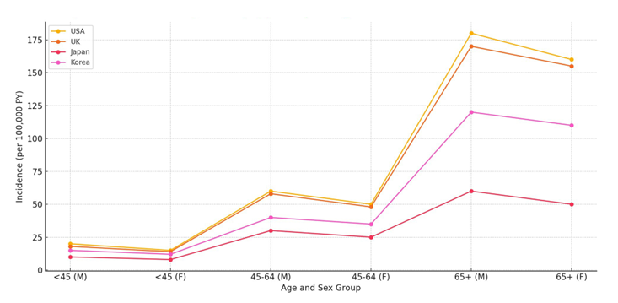
Lee H, et al. Korean J Gastroenterol Vol. 85 No. 4, 484-490

Slide 18
Ενδείξεις θεραπείας εκρίζωσης
Πεπτικό έλκος ή ιστορικό πεπτικού έλκους (με ή χωρίς επιπλοκές).
Gastric mucosa- associated lymphoid tissue (MALT λέμφωμα).
Ατροφία βλεννογόνου και/ή εντερική μεταπλασία.
Μετά από εκτομή πρώιμου καρκίνου στομάχου.
Συγγενής α’ βαθμού ασθενών με Ca στομάχου
Επιθυμία του ασθενούς (μετά από συζήτηση με Ιατρό τους)
Μείωση κινδύνου πεπτικού έλκους και ΟΑΑΠ σε χρήση ΜΣΑΦ
Προ έναρξης ασπιρίνης σε ασθενείς με υψηλό κίνδυνο για πεπτικό έλκος και επιπλοκές πεπτικού έλκους.
Ασθενείς υπό μικρή δόση ασπιρίνης και ιστορικό ΟΑΑΠ ή διάτρησης.
Λειτουργική δυσπεψία
ΓΟΠ σε ασθενείς που χρειάζονται μακροχρόνια αγωγή με PPIs.
Ανεξήγητη ιδιοπαθής θρομβοκυττοπενική πορφύρα ή σιδηροπενική αναιμία
Ως στρατηγική για πρόληψη γαστρικού καρκίνου σε κοινότητες με υψηλή επίπτωση.
Fock KM, et al. J Gastroenterol Hepatol. 2009;24:1587–1600.

Slide 19
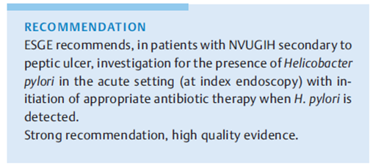

ΙV.OAAΠ από πεπτικό έλκος- ανίχνευση ΗΡ
Πότε να γίνεται η ανίχνευση ΗΡ?
Πρώιμη θεραπεία εκρίζωσης σχετίζεται με μειωμένο κίνδυνο υποτροπής πεπτικού έλκους και επιπλοκών από έλκος (75% μικρότερος κίνδυνος επαναιμορραγίας σε εκρίζωση έλκους vs όχι εκρίζωση, αλλά χορήγηση PPIs).
Κίνδυνος αυξάνεται μετά από 8-30 ημέρες καθυστέρηση.
Κίνδυνος γαστρικού καρκίνου αυξάνεται μετά από 61 -365 ημέρες.
Index endoscopy.
Σε περίπτωση (-) test . Επανέλεγχος σε 4w με νέο έλεγχο για ΗΡ (Ψευδώς (-) τεστ).
12.5 % (+) τεστ σε βιοψία ή breath test σε προηγηθέν (-) έλεγχο για ΗΡ.
Gralnek Ian M et al. ESGE Guidelines. Endoscopy 2021; 53: 300–332
Lim LG, et al.Turk J Gastroenterol 2014; 25: 157–161.
Sverden E, et al. Gastrointest Endosc 2018 Aug;88 (2):242-250.e1.

Slide 20
Ποιος ο καλύτερος τρόπος ανίχνευσης HP?
(ACG) guidelines: τεστ με βιοψίες.
(ESGE),(ASGE): δεν ξεκαθαρίζουν την μέθοδο.
Μειωμένη διαγνωστική αξία των τεστ για HP κατά την αιμορραγία από πεπτικό έλκος (όχι απόλυτα κατανοητός μηχανισμός):
- Πρόσφατη χρήση PPI: μπορούν να αλλάξουν και να μειώσουν τον αριθμό και το φορτίο των οργανισμών.
- Αίμα εντός στομάχου: περίεχει αλβουμίνη και πλάσμα με παράγοντες που μπορεί να επηρεάσουν τα βακτήρια (αλκαλικό περιβάλλον).
Υπο- εκτίμηση αληθούς επίπτωσης ΗΡ .
Combined test?
Vörhendi N, et al. Ther Adv Gastroenterol 2020, Vol. 13: 1–14

Slide 21
Γιατί δεν γίνεται πρώιμα θεραπεία εκρίζωσης.
Ασθενείς νοσηλευόμενοι με πεπτικό έλκος ή επιπλοκή του : συχνά όχι έλεγχος για λοίμωξη H pylori κατά τη νοσηλεία --- όχι θεραπεία εκρίζωσης για H pylori σύντομα μετά τη διάγνωση πεπτικού έλκους. Λήψη μόνο PPIs (όχι εκρίζωση Η pylori).
Καθυστέρηση στην έναρξη θεραπείας:
- Αμέλεια.
- Ψευδώς (-) tests για H pylori.
-Όχι λήψη βιοψιών (συνήθως σε επείγουσες καταστάσεις- αιμορραγία ή διάτρηση)
- Αντίσταση στην αντιβιοτική αγωγή (παγκόσμιο πρόβλημα πλέον).
43% ασθενών με νοσηλεία για ΟΑΑΠ λόγω πεπτικού έλκους δεν λαμβάνουν θεραπεία εκρίζωσης 90 μέρες από την διάγνωση.
Sverden E, et al. Gastrointest Endosc. 2018Aug;88 (2):242-250.e1.

Slide 22

V.Πώς μπορούμε να μειώσουμε τον κίνδυνο υποτροπής αιμορραγίας από πεπτικά έλκη (1)
Ασθενείς με ΟΑΑΠ από πεπτικά έλκη:
Τεστ για ΗΡ και ανάλογα αποτελέσματος----εκρίζωση ΗΡ.
Σε χρήση NSAIDs, αντιπηκτικών , αντιαιμοπεταλιακών φαρμάκων και συνδυασμών πρέπει να επανελέγχεται η ένδειξη. Χρόνια συγχορήγηση PPIs.
i. + Χρήση NSAID: Αν χρειάζονται ---χρήση χαμηλής δόσης εκλεκτικών COX-2 .
ii. + Χρήση aspirin--- Έλεγχος ένδειξη χορήγησης aspirin:
- Α. Πρωτογενής πρόληψη: διακοπή.
- Β. Δευτερογενής πρόληψη: χαμηλή δόση aspirin μετά από επιτυχή αιμόσταση: εντός 3- 7 ημερών.

Slide 23
HEAT (Helicobacter Eradication Aspirin Trial).
/ αποτελέσματα
Από 14/09/2012- 22/11/2017 (1208 κέντρα σε Ην. Βασίλειο): Τυχαιοποιημένη διπλή τυφλή, placebo-controlled trial Ασθενείς > 60 ετών που λαμβάναν τακτικά ασπιρίνη ≤ 325 mg και (+) breath testing για H pylori.
5352 τυχαιοποιήθηκαν (1/1) συνδυασμός clarithromycin 500 mg, metronidazole 400 mg, και lansoprazole 30 mg (x2 gia 1w) ή placebo (control).με follow up 5 έτη (IQR 3·9–6·4).
Primary end point : νοσηλεία ή θάνατος λόγω αιμορραγίας από πεπτικό έλκος στα 5 χρόνια του follow-up.
44 επεισόδια ΟΑΑΠ λόγω πεπτικού έλκους (18 στην ομάδα της εκρίζωσης και 26 στην ομάδα του control).
Στατιστικά σημαντική μείωση group εκρίζωσης τα πρώτα 2·5 έτη του follow-up vs control group -hazard ratio [HR] 0·35 [95% CI 0·14–0·89]; p=0·028).
65% μείωση αιμορραγίας από πεπτικά έλκη τα πρώτα 2.5 χρόνια της παρακολούθησης σε ασθενείς με H pylori που παίρναν τακτικά aspirin και πήραν θεραπεία εκρίζωσης H pylori σε σχέση με αυτούς που δεν πήραν.
Όχι διαφορά μετά τα 2,5 έτη (p=0·54).
Hawkey C et al. Lancet 2022; 400: 1597–606

Slide 24
Πώς μπορούμε να μειώσουμε τον κίνδυνο υποτροπής αιμορραγίας από πεπτικά έλκη (2)
ii. +Διπλή αντιαιμοπεταλιακή αγωγή: Η ένδειξη διπλής αντιαιμοπεταλιακής αγωγής πάντα δευτερογενής πρόληψη καρδιαγγειακών συμβαμάτων.
- Πρώτο αντιαιμοπεταλιακό (συνήθως aspirin) πρώιμη χορήγηση και το δεύτερο επανέναρξη συνήθως έως 5ημέρες μετά από αιμόσταση και συζήτηση με καρδιολόγο ή νευρολόγο.
iii. + Αντικουμαρινικά VKAC (vitamin- K- dependent anticoagulant.)---. Σε ένδειξη επανέναρξη εντός 3–15 ημερών. Σε υψηλό κίνδυνο θρομβοεμβολικού επεισοδίου επανέναρξη εντός 7 ημερών. Χορήγηση γέφυρας με χαμηλού μοριακού βάρους ηπαρίνη ή κλασική ηπαρίνη σε πολύ υψηλού κινδύνου ασθενείς.
Sung JJY, et al. Gut 2021;70:818–824.

Slide 25
Πώς μπορούμε να μειώσουμε τον κίνδυνο υποτροπής αιμορραγίας από πεπτικά έλκη (3)
iV.. + DOAC. – Προσοχή σε τυχόν νεφρική βλάβη στην επανέναρξη DOACs (κυρίως σε ασθενείς με Dabigatran/Pradaxa και creatinine clearance <15 mL/ min). Rivaroxaban (Xarelto) , Αpixaban (Eliquis) όχι σε ασθενείς με ηπατική μη αντιρροπούμενη νόσο.
Πρώιμη επανέναρξη DOACS εντός ημερών από επιτυχή αιμόσταση εντός 3–15 ημερών. Δεν απαιτείται γέφυρα με ηπαρίνη.
V. Iδιοπαθή έλκη (non-H. pylori, non- NSAID): Υψηλός κίνδυνος υποτροπής και θνητότητας.
- Κρυφή χρήση NSAIDs
- Ψευδώς (-) H. pylori test (επανέλεγχος εντός 4w).
- Zollinger- Ellison Σ. (έλεγχος επιπέδων gastrin).
- Κακοήθεια (βιοψία από έλκος).
- άλλα φάρμακα (SSRIs)
- αυτοάνοσα (σπάνια).
- Χρόνια ισχαιμία (σπάνια) σε ασθενείς με καρδιαγγειακή ή πνευμονική Νόσο.
Χρόνια λήψη PPIs (? ) για πρόληψη.

Slide 26
Δ. ΗΡ και μείωση γαστρικών καρκίνων
Φαίνεται να μειώνεται παγκοσμίως η επίπτωσή του λόγω της μείωσης επίπτωσης ΗΡ.
Εκρίζωση H. Pylori: προ της εμφάνισης προκαρκινωματώδους ιστολογικής βλάβης φαίνεται να προλαμβάνει εμφάνιση γαστρικού καρκίνου.
Μαζικά test-and-treat screening προγράμματα σε νέους ενήλικες σε χώρες με υψηλό επιπολασμό νόσου.
Πιο συχνοί καρκίνοι παγκοσμίως | Περισσότεροι θάνατοι από καρκίνο παγκοσμίως
Πνεύμονα (2,09 εκατ) | Πνεύμονα (1,76 εκατ)
Μαστού (2,09 εκατ) | Ορθοκολικός (862.000)
Ορθοκολικός (1,8 εκατ) | Στομάχου (783.000)
Προστάτη (1,28 εκατ) | Ήπατος (782.000)
Δέρματος (όχι μελάνωμα) (1,04 εκατ) | Μαστού (687.000)
Στομάχου (1,03 εκατ)

Slide 27
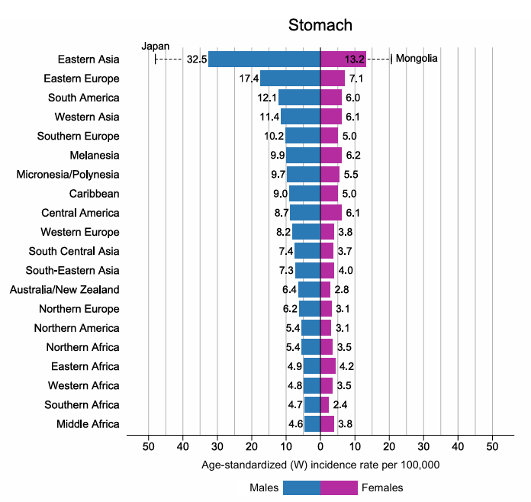
Sung Η, et al. CA Cancer J Clin 2021;71:209-249.

Slide 28
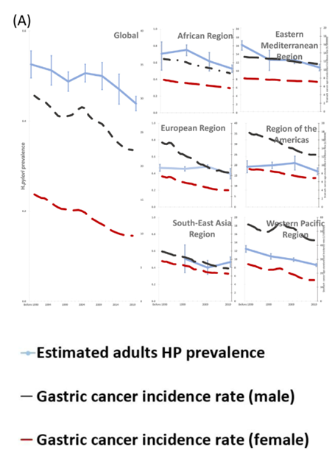
Chen Υ-C, et al. Gastroenterol 2024;166:605–619

Slide 29
Ε. HP επηρεάζει θνητότητα από αιμορραγία ΟΑΑΠ?
Η θνητότητα από τις μη κιρσικές αιμορραγίες σχετικά σταθερή (2-15%) παρά την μείωση επίπτωσης αιμορραγιών τα τελευταία χρόνια.
Σχετίζεται με ηλικία και συν-νοσηρότητα.
Popa DG, et al. Exp Ther Med. 2021 Oct;22(4):1147.

Slide 30

Συμπέρασμα
ΗΡ (+) λοίμωξη συσχετίζεται με χρόνια γαστρίτιδα, πεπτικά έλκη, αιμορραγία από πεπτικά έλκη, κακοήθεια (αδενοκαρκίνωμα, MALT).
WHO: Τύπου Ι καρκινογόνο: Εκρίζωση επί ενδείξεων.
Η εκρίζωση ΗΡ: μείωση επίπτωσης ΗΡ , μείωση πεπτικών ελκών, μείωση αιμορραγίας από πεπτικά έλκη, μείωση γαστρικών καρκίνων.
Σε νοσηλεία για ΟΑΑΠ χρειάζεται έλεγχος για ΗΡ και αν (-) επανέλεγχος σε 4 w.
Η πρώιμη εκρίζωση ΗΡ προκαλεί μείωση υποτροπής αιμορραγίας από πεπτικά έλκη.
Εκρίζωση H. Pylori: προ της εμφάνισης προκαρκινωματώδους ιστολογικής βλάβης φαίνεται να προλαμβάνει εμφάνιση γαστρικού καρκίνου.
Μαζικά test-and-treat screening προγράμματα σε νέους ενήλικες σε χώρες με υψηλό επιπολασμό νόσου.
Δεν έχει αλλάξει η θνητότητα από ΟΑΑΠ παρά την εκρίζωση ΗΡ

Slide 31


